Slide 1
酒精中毒性脑病影像学表现
西安市第一医院
医学影像科 惠 志 强

Slide 2

胼胝体变性
Wernicke脑病
广泛皮层性脑萎缩
小脑变性
脑白质脱髓鞘
桥脑中央髓鞘溶解症

Slide 3
酒精中毒性脑病 ---胼胝体变性
概念：
-- 又称原发性胼胝体变性
-- 也称为 Marchiafave-Bignami 综合征

Slide 4
酒精中毒性脑病 ---胼胝体变性
病理特点:
-- 胼胝体对称性脱髓鞘、坏死和萎缩
-- 也常累及附近白质和脑桥中央

Slide 5
酒精中毒性脑病 ---胼胝体变性
临床表现：
-- 急性者 -- 可以表现为突发的意识障碍
精神症状癫痫发作
构音障碍
甚至发展为植物状态
-- 慢性脑病 -- 主要表现为进行性全面痴呆
情感淡漠、精神运动迟滞
构音障碍、吞咽困难
部分或完全性大脑半球间失联合综合征

Slide 6
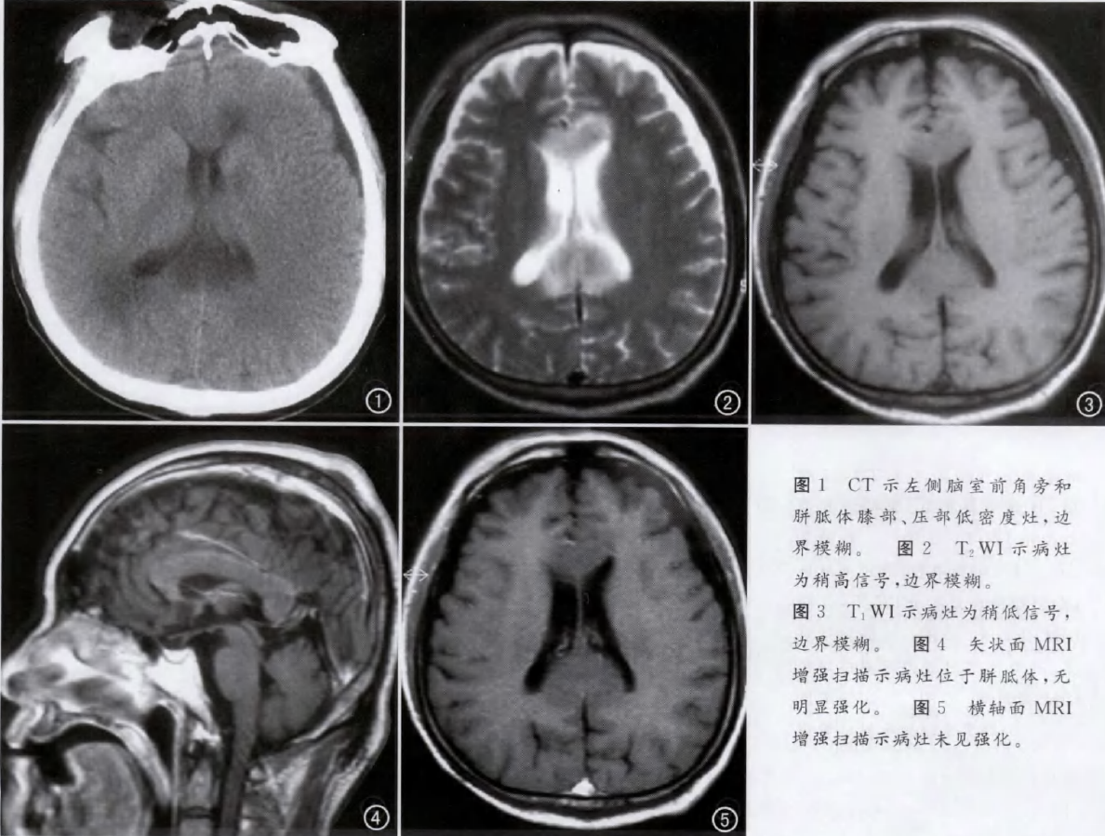
酒精中毒性脑病 ---胼胝体变性
影像学特征
CT表现：
-- 胼胝体压部、体部和(或)膝部
大片对称性低密度影
-- 增强扫描无强化

Slide 7
酒精中毒性脑病 ---胼胝体变性
影像学特征
-- 胼胝体压部、体部和(或)膝部大片对称性的弥漫性肿胀
T1WI呈等或稍低信号
T2WI呈高信号,代表水肿和脱髓鞘
增强扫描无强化
-- 慢性期病变：
T1WI呈低信号
T2WI呈高信号
部分病例可出现胼胝体囊变和萎缩

Slide 8
酒精中毒性脑病 ---胼胝体变性
影像学特征
T1WI呈等稍低信号
T2WI呈稍高信号，边界模糊
酒精中毒酒精中毒导致胼胝体变性

Slide 9
酒精中毒性脑病 ---胼胝体变性
影像学特征
增强扫描病灶无强化

Slide 10
酒精中毒性脑病 --- Wernicke脑病
概念：
- 1881年由Carl Wernicke首先发现
- 也称为 Wernicke-Korsakoff综合征
- 由 Wernicke脑病 (酒精中毒性痴呆)
及Korsakoff精神病(Korsakoff遗忘状态)组成

Slide 11
发病机制与以下因素有关：
酒精中毒性脑病 --- Wernicke脑病
  脑能量代谢减少
  局部乳酸中毒
  谷氨酸受体神经毒性作用
  血脑屏障破坏等

Slide 12
酒精中毒性脑病 --- Wernicke脑病
病理特点:
-- 急性期主要以受累病变部位细胞性水肿为主
-- 亚急性期主要以血管源性水肿为主
-- 慢性期：
神经元变性、坏死、缺失
神经纤维的松弛髓鞘结构变性、坏死
星形胶质细胞、少突胶质细胞和毛细血竹增生
细胞内水肿和斑点状出血等
上脑干、下丘脑和脑室周围（第三脑室和导水管）
小灶性充血和出血

Slide 13
酒精中毒性脑病 --- Wernicke脑病
临床表现：
- 营养不足
- 眼球运动异常
- 小脑功能障碍
- 精神状态改变或轻度记忆障碍

Slide 14
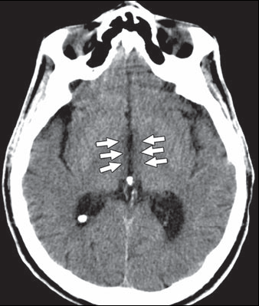
酒精中毒性脑病 --- Wernicke脑病
影像学特征:
第三、四脑室旁及导水管周围
乳头体、四叠体、丘脑等部位
异常密度及信号影
由占位效应引起的沿第三脑室壁
的稍低密度改变（箭头）

Slide 15
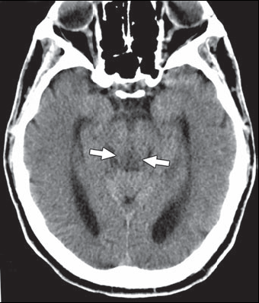
酒精中毒性脑病 --- Wernicke脑病
影像学特征:
-- CT表现
中脑水管区
的低密度改变（箭头）
CT由于其分辨率低,所以CT对Wernicke脑病的诊断帮助不大

Slide 16
酒精中毒性脑病 --- Wernicke脑病
MRI特征:
T1WI上呈低信号
T2WI上呈对称性高信号
液体饱和反转恢复序列(FLAIR)上呈明显高信号
急性期可有增强
有些少见部位如小脑齿状核、桥脑被盖、红核、中脑顶盖、尾状核及大脑皮质也可发生类似的影像改变

Slide 17
酒精中毒性脑病 --- Wernicke脑病
影像学特征:
最常累及的解剖学区域是
第三、四脑室周围
导水管周围
乳头体、四叠体、丘脑
36岁男性，酗酒，典型位于丘脑内侧
导水管周围、中脑被盖、乳头体（多见慢性酒精中毒者）
也可出现点状出血、对比增强、弥散受限

Slide 18
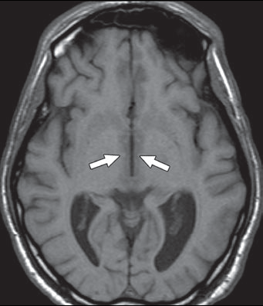
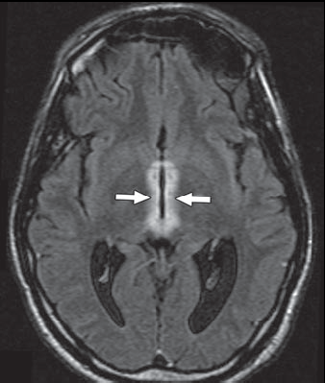
酒精中毒性脑病 --- Wernicke脑病
影像学特征:
FLAIR
T1WI轴位可见
第三脑室周围
白质（箭头）的低信号改变
FLAIR上呈明显高信号

Slide 19
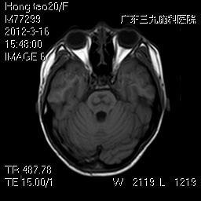
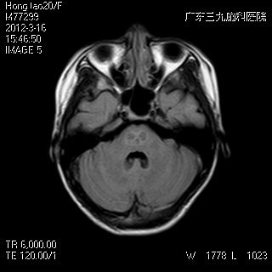
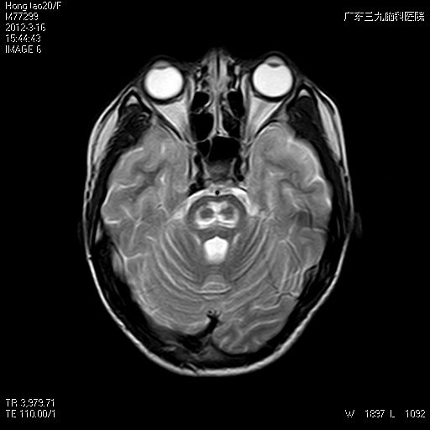
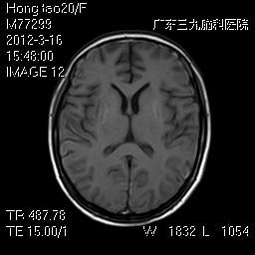
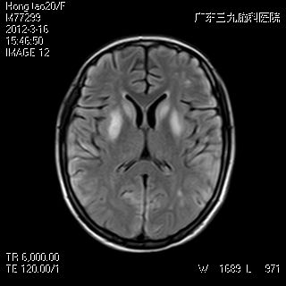
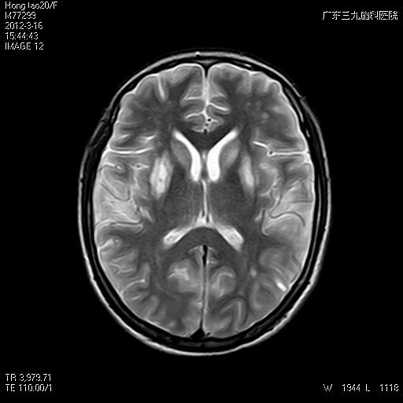
酒精中毒性脑病 --- Wernicke脑病

Slide 20
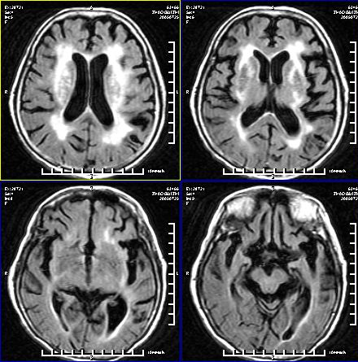
酒精中毒性脑病 --- 广泛皮层性脑萎缩
影像学表现:
与年龄不符的广泛的皮层萎缩
皮质变薄，脑沟、脑回增宽
部分伴有白质脱髓鞘
或与其他类型脑损害并存

Slide 21
酒精中毒性脑病 --- 小脑变性
小脑变性半数以上的患者可以合并大脑萎缩
主要的病理改变：是小脑蚓部皮质变性
主要的临床表现：
躯干及下肢的共济失调
眼球震颤
言语缓慢、行走不稳

Slide 22
酒精中毒性脑病 --- 小脑变性
影像学表现：
小脑萎缩 --- 以小脑蚓部萎缩为主
小脑皮层萎缩，小脑蚓部和橄榄体萎缩
脑池扩大--- 环池、小脑上池、枕大池等
诊断要点：
长期饮酒、伴有其他营养性疾病
影像学提示小脑萎缩
否认家族史

Slide 23
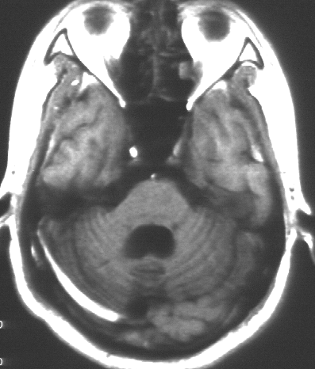
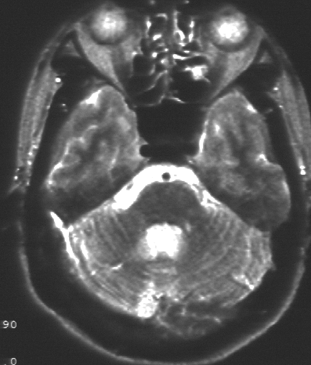
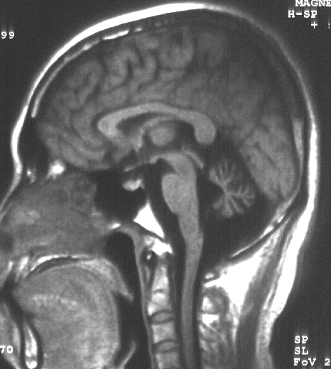
酒精中毒性脑病 --- 小脑变性
小脑上沟扩大超过1mm
桥小脑角池扩大超过1.5mm
第四脑室扩大超过4mm

Slide 24
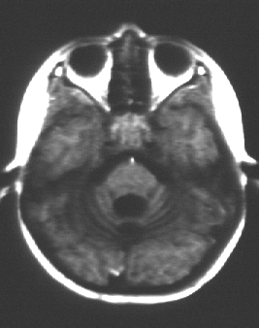
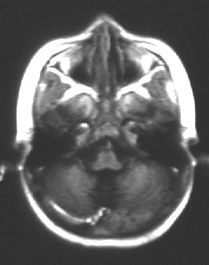
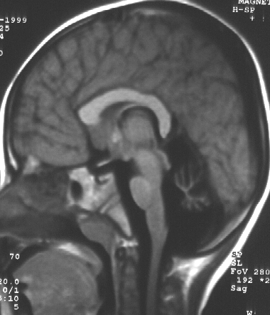
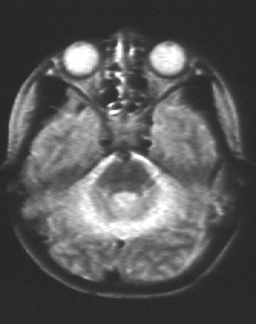
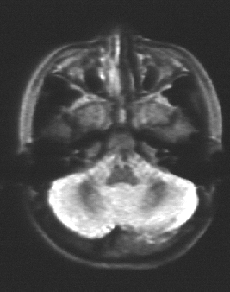
酒精中毒性脑病 --- 小脑变性
橄榄体桥小脑萎缩

Slide 25
酒精中毒性脑病 --- 脑白质脱髓鞘
MRI表现：
皮层下白质及侧脑室周围
-- 多发的点状或斑片状长T1长、T2信号影
可以与其他类型影像学损害并存
胼胝体囊变、空洞、胼胝体分裂 -- 提示胼胝体分层坏死
是其典型的表现

Slide 26
酒精中毒性脑病 --- 桥脑中央髓鞘溶解症
病理改变：
-- 桥脑基底部中央处对称性脱髓鞘
从中缝处开始，向两侧发展
髓鞘脱失严重，但神经细胞与轴突仍相对完整
无炎性反应
-- 病灶可扩散至桥脑被盖，并向上波及中脑
不累及软脑膜下及脑室周围区

Slide 27
酒精中毒性脑病 --- 桥脑中央髓鞘溶解症
影像学表现：
-- CT平扫示：
桥脑基底部低密度区，无占位效应
一般不侵犯中脑和向后侵犯中央纤维束
病灶常累及前额叶
-- 增强扫描病灶无强化

Slide 28
酒精中毒性脑病 --- 桥脑中央髓鞘溶解症
影像学表现：
-- MRI平扫示：
急性期患者桥脑上部中央出现三角形、或对称性圆形
卵圆形T1加权像低信号，T2加权像高信号的病灶
-- 增强扫描有显著异常强化
-- 不累及脑 室周围白质区
-- 大脑皮层下白质、半卵圆中心、胼胝体、丘脑
纹状体、中脑和小脑可见散在异常信号病灶

Slide 29
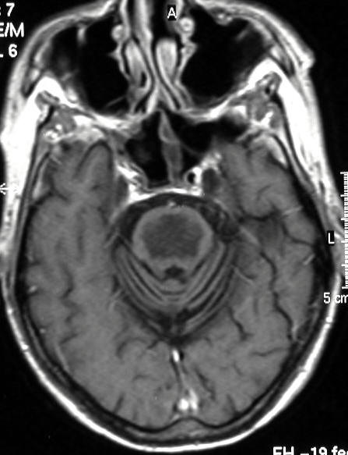
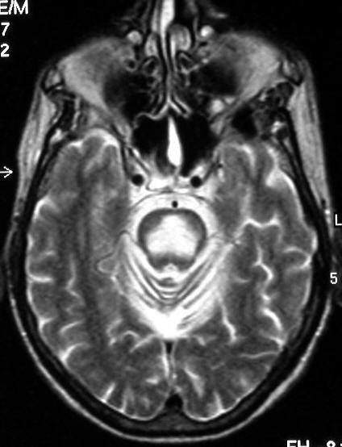
酒精中毒性脑病 --- 桥脑中央髓鞘溶解症
桥脑上部中央出现对称性圆形长T1、长T2信号病灶

Slide 30
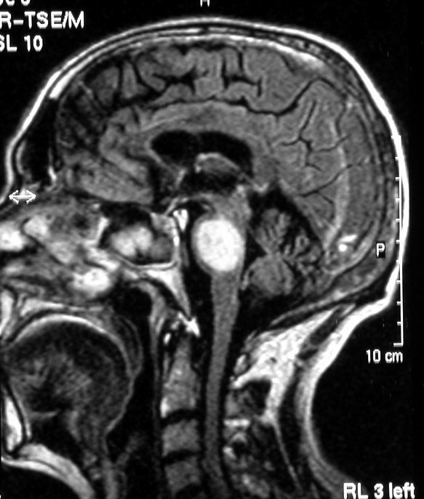
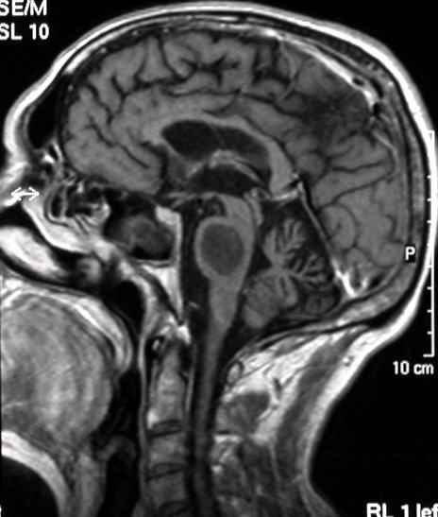
酒精中毒性脑病 --- 桥脑中央髓鞘溶解症
桥脑上部中央出现圆形长T1、长T2信号病灶

Slide 31
Thank You !

